Slide 1
프로그래밍언어활용(2) 과제
Java Report 3주차
소프트웨어융합과_코딩전공
2301111_김진용

Slide 2
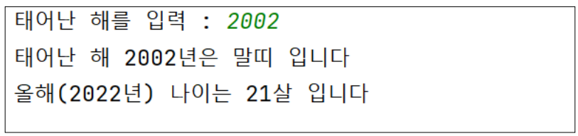
Report 1
Q. 태어난 해(Year)를 입력하면 태어난 해의 12간지와 나이를 출력하는 프로그램을
작성하자
문제 분석
Input
Int year (출생년도)
String gangi (12간지)
Int Calendar (현재 연도)
Int age (나이)
Process
Year % 12 // 12간지 계산
Calendar() – year // 나이 계산(국제 표준)
Output
“태어난 해 %d년은 %s띠 입니다.\n
올해(%d년) 나이는 %d살 입니다.”

Slide 3
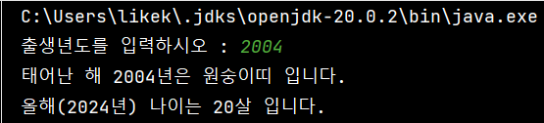
Report 1
Year Class
main Class
import java.io.IOException; import java.text.SimpleDateFormat; import java.util.Scanner; public class Report1_Year { int year; public Report1_Year() throws IOException { this.setYear(); } public int getYear() { return year; } public void setYear() throws IOException { Scanner kb = new Scanner(System.in); while (true) { System.out.print("출생년도를 입력하시오 : "); year = kb.nextInt(); if (year >= 1900 && year <= 2100) { break; } else { System.err.println("입력 오류"); System.in.read(); } } } public int Calendar(){ SimpleDateFormat SDF = new SimpleDateFormat("yyyy"); int date = Integer.parseInt(SDF.format(System.currentTimeMillis())); return date; }
private String gangi(){ String result = ""; switch (year % 12){ case 0: result = "원숭이"; break; case 1: result = "닭"; break; case 2: result = "개"; break; case 3: result = "돼지"; break; case 4: result = "쥐"; break; case 5: result = "소"; break; case 6: result = "범"; break; case 7: result = "토끼"; break; case 8: result = "용"; break; case 9: result = "뱀"; break;
import java.io.IOException; public class Report1_main { public static void main(String[] args) throws IOException { Report1_Year Year = new Report1_Year(); System.out.printf(String.valueOf(Year)); } }
case 10: result = "말"; break; case 11: result = "양"; break; } return result; } private Object age(){ int age; age = Calendar() - year; return age; } @Override public String toString() { return String.format("태어난 해 %d년은 %s띠 입니다.\n올해(%d년) 나이는 %d살 입니다.", year, gangi(), Calendar(), age()); } }
실행화면

Slide 4
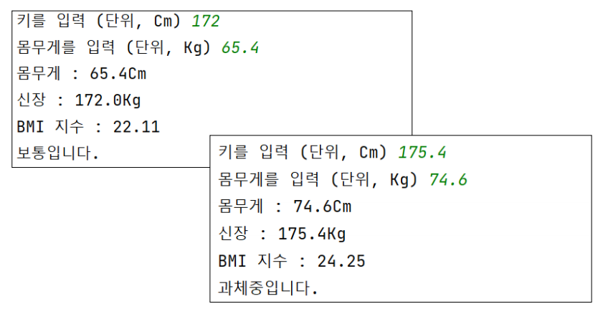
Report 2
Q. 당신의 몸무게(weight)와 키(height)를 입력 받아 BMI 지수를 계산하여 비만도를
구하는 프로그램을 작성하여라
BMI 지수 = 몸무게 / (신장^2)
※신장의 단위를 Cm -> M로 변경해야 함
BMI 지수 판정
0 ~ 18.5 : 저체중
18.5초과 ~ 23 : 정상
23초과 ~ 25 : 과체중
25초과 ~ 30 : 비만
30초과 ~ : 고도비만
문제 분석
Input
Float weight (몸무게)
Float height (키)
Float bmi (BMI)
String bmiresult (지수 판정)
Process
Height / 100 (단위 변경)
Weight / (MH * MH) (MBI 계산)
Output
“몸무게 : %..1fKg\n신장 : %.1fCm\n
BMI 지수 : %.2f\n%s입니다.”

Slide 5
Report 2
BMI Class
import java.io.IOException; import java.util.Scanner; public class Report2_BMI { float weight , height; public Report2_BMI() throws IOException { this.setWeight(); this.setHeight(); } public float getWeight() { return weight; } public float getHeight() { return height; } public void setWeight() throws IOException { Scanner kb = new Scanner(System.in); while (true) { System.out.print("몸무게를 입력하시오 (단위 : Kg) : "); weight = kb.nextFloat(); if (weight > 0 && weight < 200) { break; } else { System.err.println("입력 오류"); System.in.read(); } } }
public void setHeight() throws IOException { Scanner kb = new Scanner(System.in); while (true) { System.out.print("키를 입력하시오 (단위 : Cm) : "); height = kb.nextFloat(); if (height > 0 && height < 250) { break; } else { System.err.println("입력 오류"); System.in.read(); } } } public float bmi(){ float bmi; float MH; MH = height / 100; bmi = weight / (MH * MH); return bmi; } public String bmiresult(){ String result = "";
if ((bmi() > 0) && (bmi() <= 18.5)){ result = String.format("저체중"); return result; } else if ((bmi() > 18.5) && (bmi() <= 23)) { result = String.format("정상"); return result; } else if ((bmi() > 23) && (bmi() <= 25)) { result = String.format("과체중"); return result; } else if ((bmi() > 25) && (bmi() <= 30)) { result = String.format("비만"); return result; } else if (bmi() > 30) { result = String.format("고도비만"); return result; } else { result = String.format("혹시 살아는 계신가요?"); return result; } } @Override public String toString() { return String.format("몸무게 : %.1fKg\n신장 : %.1fCm\nBMI 지수 : %.2f\n%s입니다.", weight, height, bmi(), bmiresult()); } }

Slide 6
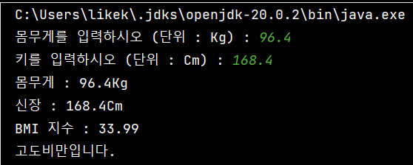
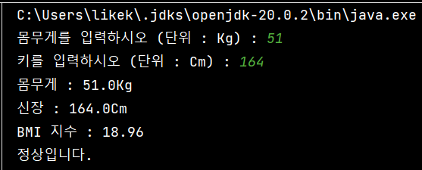
Report 2
main Class
실행화면
import java.io.IOException; public class Report2_main { public static void main(String[] args) throws IOException { Report2_BMI BMI = new Report2_BMI(); System.out.print(BMI); } }

Slide 7
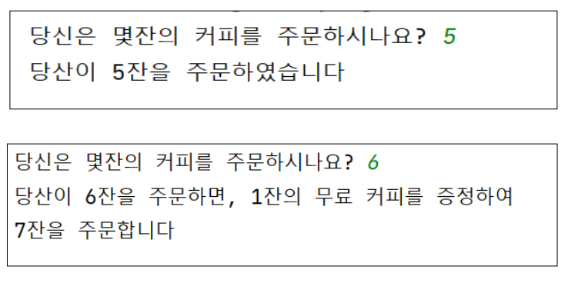
Report 3
Q. Take out Coffee점에서 6잔당 1잔을 무료로 증정하는 행사를 합니다. 구매하는 커피
수량을 입력 받아 무료커피를 포함하여 주문하는 프로그램을 작성하여라.
문제 분석
Input
Int coffee (주문 커피수량)
Int stamp (6잔당 추가 1)
Int bonus (coffee + stamp)
Process
Coffee >= 6 {stamp += 1, bonus = coffee + stamp}
Output
“당신이 %d잔을 주문하면, %d잔의 무료 커피를 증정하여 %d잔을
주문합니다.”
“당신이 %d잔을 주문하였습니다.”

Slide 8
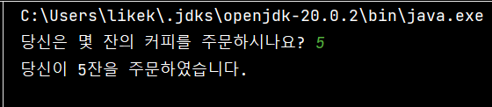
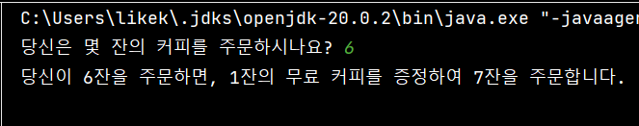
Report 3
Coffee Class
main Class
import java.io.IOException; import java.util.Scanner; public class Report3_Coffee { int coffee; public Report3_Coffee() throws IOException { this.setCoffee(); } public int getCoffee() { return coffee; } public void setCoffee() throws IOException { Scanner kb = new Scanner(System.in); while (true) { System.out.print("당신은 몇 잔의 커피를 주문하시나요? "); coffee = kb.nextInt(); if (coffee > 0) { break; } else { System.err.println("주문 수량을 다시 확인해주세요."); System.in.read(); } } } public String bonus(){ String result = ""; int stamp = 0; int bonus = coffee;
if (coffee >= 6) { stamp += 1; bonus += stamp; result = String.format("당신이 %d잔을 주문하면, %d잔의 무료 커피를 증정하여 %d잔을 주문합니다.", coffee, stamp, bonus); return result; } else { result = String.format("당신이 %d잔을 주문하였습니다.", coffee); return result; } } @Override public String toString() { return String.format("%s", bonus()); } }
import java.io.IOException; public class Report3_main { public static void main(String[] args) throws IOException { Report3_Coffee coffee = new Report3_Coffee(); System.out.println(coffee); } }
실행화면

